Slide 1


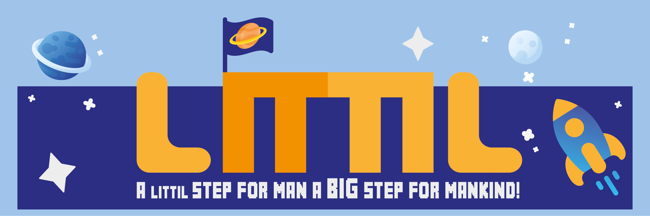
AI is de toekomst
Notes:
Start met de vraag: heeft iemand thuis een stofzuiger robot? of, wie zit er wel eens op tiktok?

Slide 2

<gastdocent 1>
wat doe je? waar kom je vandaan? wat zijn je hobby’s? ….
ruimte voor foto’s

Slide 3
<gastdocent 2>
wat doe je? waar kom je vandaan? wat zijn je hobby’s? ….
ruimte voor foto’s

Slide 4

Agenda
Wat is AI?
Waar wordt AI gebruikt?
Aan de AI slag!

Slide 5





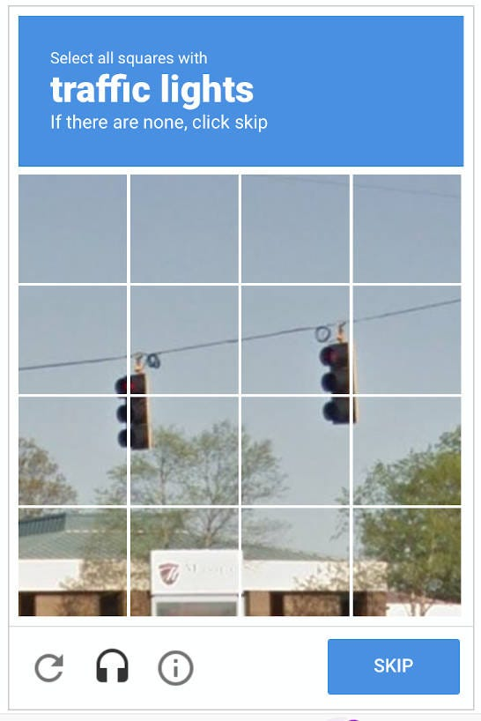
AI (Artificial intelligence)
Generatieve AI : genereren van dingen (tekst, plaatjes, video, muziek, etc.)
Machine learning : door veel data heen gaan en zelf beslissingen over nemen
Beeldherkenning : objecten herkennen vanuit plaatjes, video’s
Notes:
3 verschillende smaken: het genereren van dingen (zoals tekst bij ChatGPT), machine learning (door wat aangeboden wordt daar patronen uit halen om vervolg beslissingen te maken) of Beeldherkening (zoals bij de Captcha, welk tegeltje is hier een stoplicht) -> om te checken of je geen robot bent.

Slide 6


Sterke punten
Teksten van het internet afhalen en samenvoegen
Vertalingen
Creatief schrijven
“Dingen” uitleggen

Slide 7
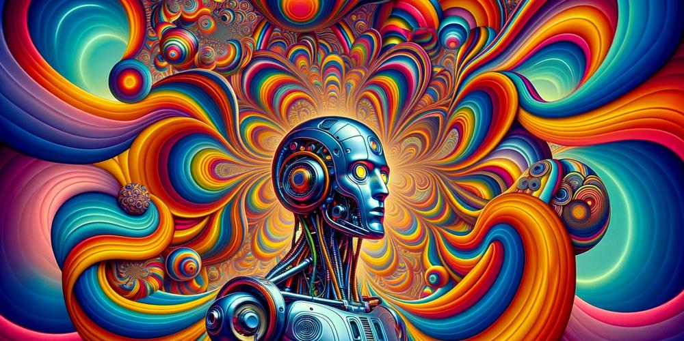
Zwakke punten
Hallucineren
Vooroordelen
Rekenen en Spelling
Gebrek aan actuele kennis

Slide 8
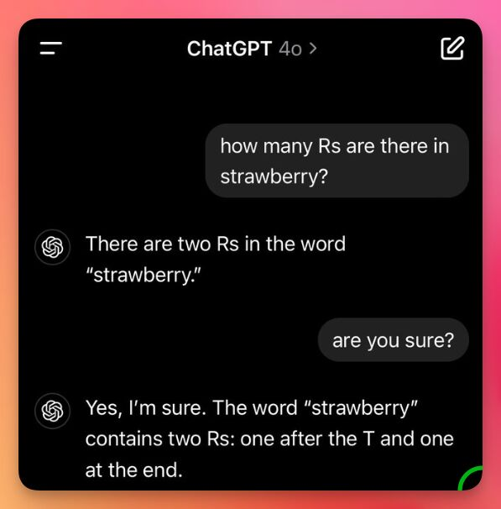
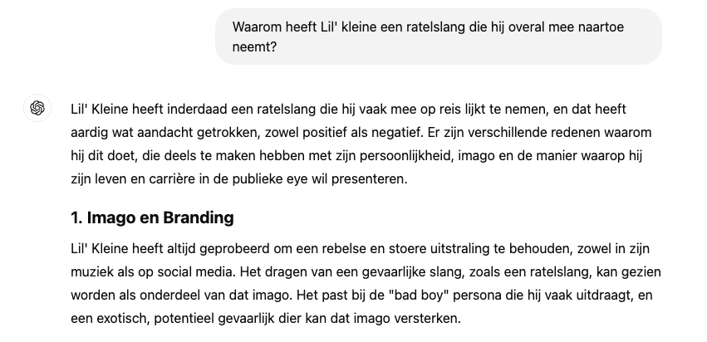

Slide 9
Tips bij het stellen van vragen aan ChatGPT
Wees precies in je vraag
Splits ingewikkelde vragen op
Controleer of het antwoord past bij je vraag. Als niet? Schrijf terug wat niet klopt
Controleer of feitjes waar zijn, en niet gehallucineerd of oude kennis

Slide 10
Voorbeelden van vragen die je kan stellen
Wie heeft de Amerikaanse verkiezingen gewonnen, Trump of Harris?
Kun je me helpen bij het schrijven van een kort verhaal over [een magisch avontuur]?
Wat zijn enkele leuke wetenschappelijke experimenten die ik thuis kan doen?
Kun je wat boeken aanbevelen voor [een lezer in klas 1]?
Kun je me een eenvoudige goocheltruc leren om indruk te maken op mijn vrienden?

Slide 11

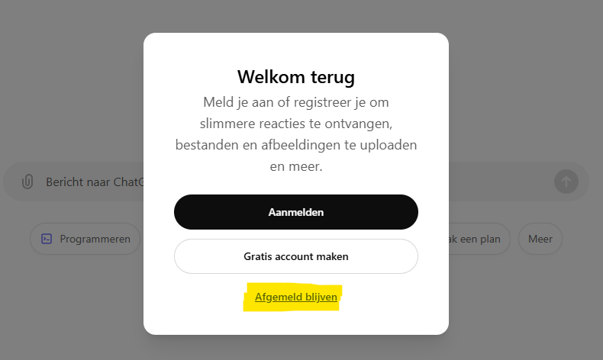
Aan de slag!
https://chatgpt.com
1
2
Klik op ‘afgemeld blijven’

Slide 12
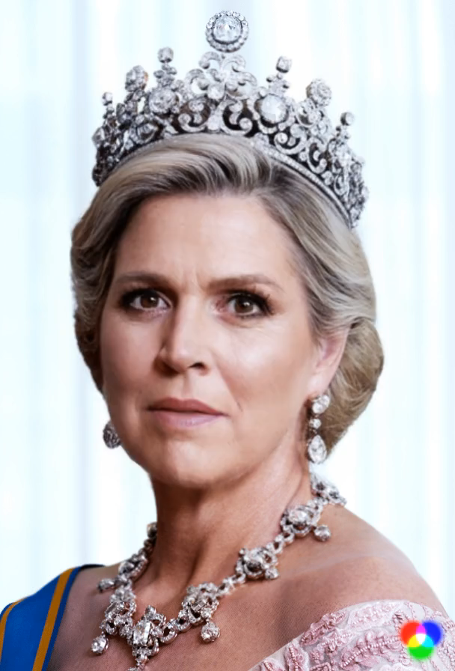
Opdracht: Maak een Lip Sync Video met RunWay AI

Slide 13

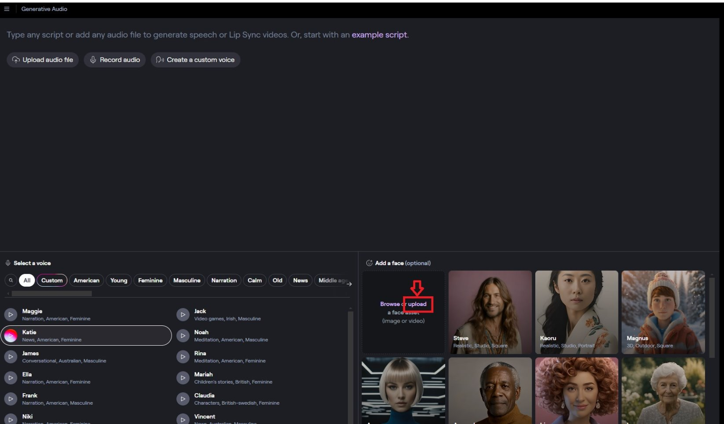
Aan het werk!
Ga naar RunWay Generative Audio (https://app.runwayml.com).
1
2
Aanmelden met een Google Account
3
Upload de foto van Maxima door op de upload knop te klikken en de juiste foto vanaf de computer te selecteren.

Slide 14
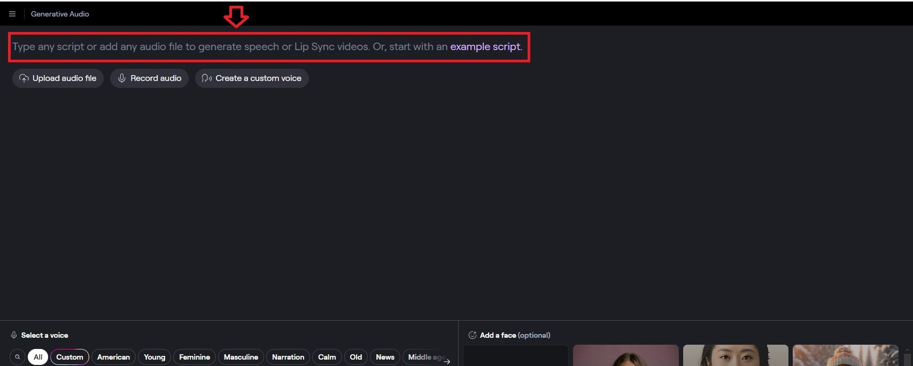
Tekst invoeren voor de Lipsync
Klik op de tekst.
Typ een korte tekst in die je Maxima wil laten zeggen.

Slide 15
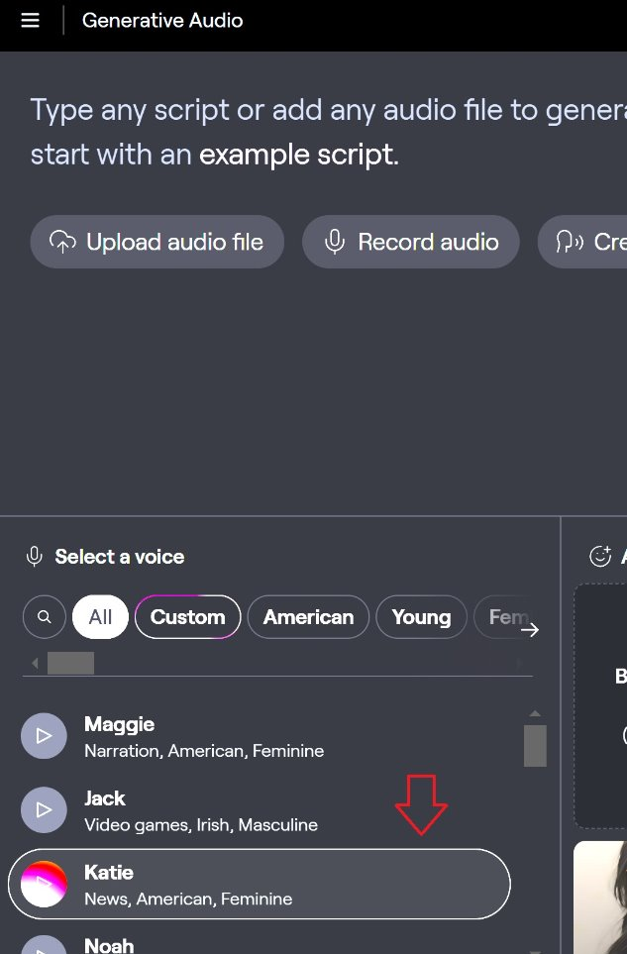

Stem selecteren
Selecteer een stem
Je kunt beluisteren hoe een stem klinkt, door op de "play" knop te klikken

Slide 16
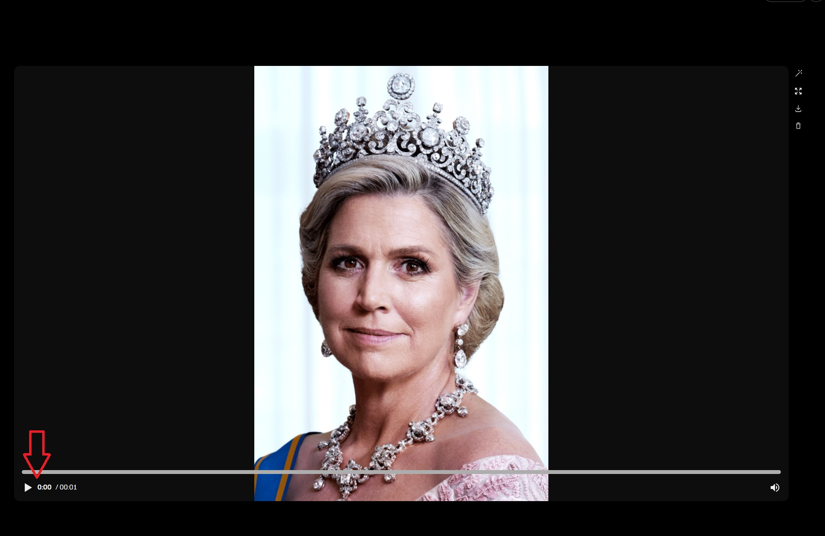
Bekijk de Video!

Slide 17

Een AI liedje met Suno.com

Slide 18

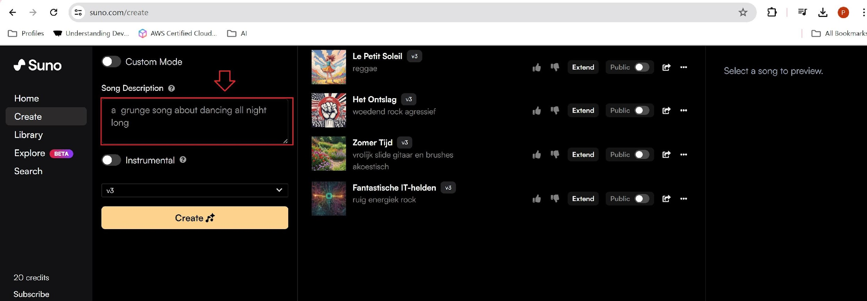
Aan de slag!
Ga naar Suno (https://suno.com/create).
1
2
Aanmelden met een Google Account of Discord Account
3
Create a song in custom mode

